Slide 1
Ahoj 4.B !
Za chvíli začneme!

Slide 2
Slovesa – časování v čase přítomném
1. osoba čísla jednotného (já)
2. osoba čísla jednotného (ty)
3. osoba čísla jednotného (on, ona, ono)
1. osoba čísla množného (my)
2. osoba čísla množného (vy)
3. osoba čísla množného (oni, ony, ona)

Slide 3
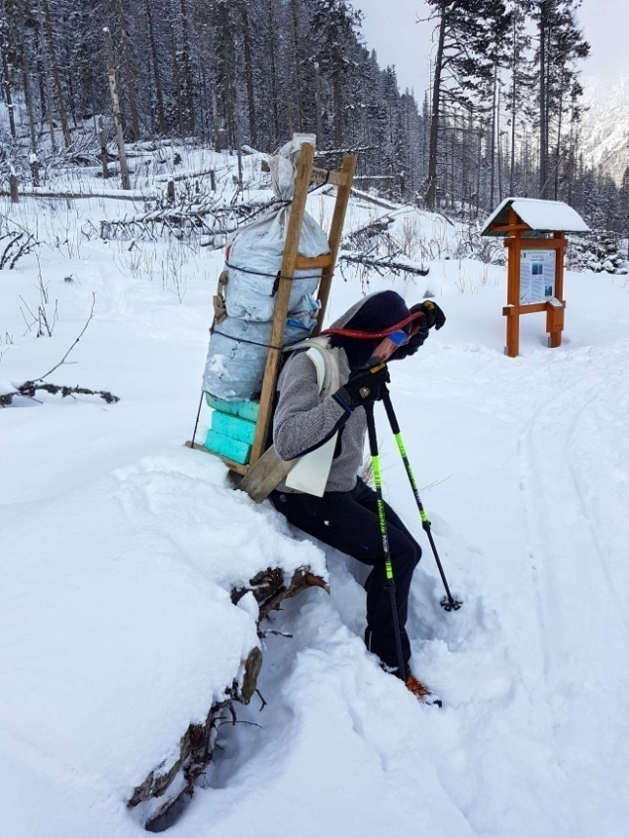
Vyčasuj sloveso NÉST v čase přítomném!

Slide 4
Kontrola časování slovesa NÉST v čase přítomném:
Číslo jednotné
1. (já) nesu
2. (ty) neseš
3. (on, ona, ono) nese
Číslo množné
1. (my) neseme
2. (vy) nesete
3. (oni, ony, ona) nesou

Slide 5
Vyber si sloveso z nabídky a převeď je do tvaru podle zadání: dělat, nakupovat, vařit, trucovat, zlobit, pomáhat, zpívat
Podobné zadání je v PS str. 26/ cv. 2
č. j., os. 3. …………………… / č. mn., os. 1. …………………….
č. j. os. 2. …………………… / č. mn., os. 2. …………………….
č. j. os. 1. …………………… / č. mn., os. 3. ……………………..

Slide 6
Děkuji za pozornost! ☺

